Slide 1
Concevez une nouvelle architecture afin de soutenir le développement de votre entreprise
Introduction
Date du rapport | 10 septembre 2021
Organisme | Foosus géo-conscient
PDG | Ash Callum
Architecte logiciel | Mitra Izadi

Slide 2
Concevez une nouvelle architecture afin de soutenir le développement de votre entreprise
Besoins :
Développer une plateforme qui permette de l’innovation rapide et se mette à l’échelle du business
Mission :
Une Déclaration de Travail d’Architecture
Un Document de Spécification des Conditions Requises pour l’Architecture
Des Contrats d’Architecture avec les fonctions Business et Développement
Projet

Slide 3
Concevez une nouvelle architecture afin de soutenir le développement de votre entreprise
Vue d’ensemble :
Communication : Les clients mobile -> APIs -> micro-services. Les clients Web -> WebApp MVC -> APIs -> micro-services
Micro-services :
Facile à appréhender pour un développeur et une bonne productivité.
Les conteneurs démarrent rapidement
Base de données : Chaque micro-service dispose de sa propre base de données
Déclaration de Travail d’Architecture

Slide 4
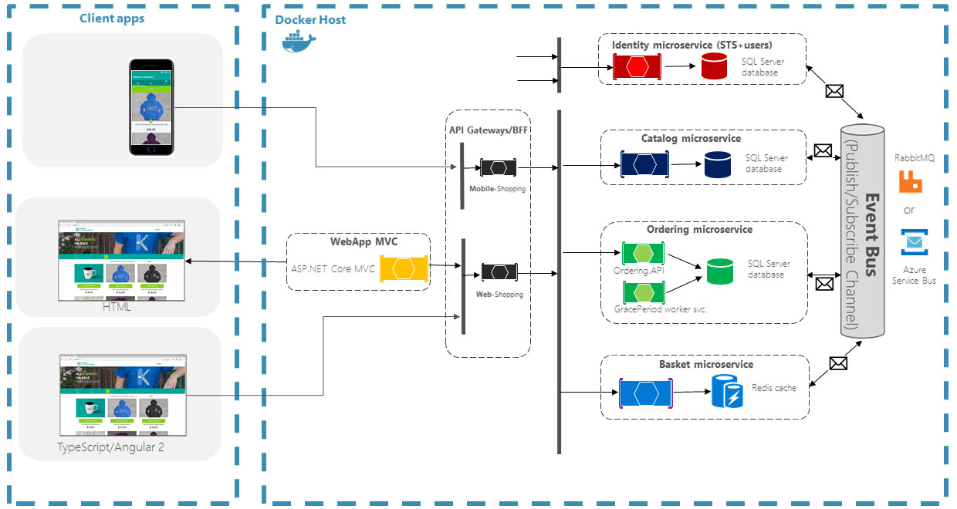
Concevez une nouvelle architecture afin de soutenir le développement de votre entreprise
Déclaration de Travail d’Architecture

Slide 5
Concevez une nouvelle architecture afin de soutenir le développement de votre entreprise
Objectifs :
Relier des fournisseurs et des consommateurs :
Un calculateur de distance permettant aux consommateurs de trouver les fournisseurs les plus proches
L'architecture évolutive :
Déploiement des services sur diverses régions
Déclaration de Travail d’Architecture

Slide 6
Concevez une nouvelle architecture afin de soutenir le développement de votre entreprise
La stratégie de migration :
Les applications à maintenir on-premise (App installée sur les serveurs de l’entreprise)
Les applications compatibles avec une utilisation à distance dans le Cloud
La conception : Architecture globale et choix des services
Le déploiement : Le bon choix des services de migration, afin d’optimiser les coûts
L'exploitation :
La supervision des services de Cloud public
La gestion du mode de paiement à l'usage
Déclaration de Travail d’Architecture
Changement de périmètre

Slide 7
Concevez une nouvelle architecture afin de soutenir le développement de votre entreprise
Déclaration de Travail d’Architecture
Contenu de l’architecture
Architecture métier :
Définir les processus métiers, à l’exclusion de toute technicité.
Architecture fonctionnelle :
Une interface entre le métier et l’applicatif qui a pour but d’optimiser les flux d’information
Architecture applicative ou logicielle :
C’est l’ensemble des applications qui constituent la partie informatisée du système d’information.
Architecture technique (infrastructure et matériel) :
Inclut les devices tels que matériel de téléphonie, PC, tablettes etc.

Slide 8
Concevez une nouvelle architecture afin de soutenir le développement de votre entreprise
Indicateurs de performance stratégiques pris en compte dans les analyses :
Le nombre des clients et prospects par secteur commercial
Le nombre de visites clients/prospects des commerciaux
Le taux de conversion
Déclaration de Travail d’Architecture
Métriques et KPIs

Slide 9
Concevez une nouvelle architecture afin de soutenir le développement de votre entreprise
Objectifs de niveau de service
La Création d’une nouvelle plateforme afin de pouvoir faire franchir le prochain million d'utilisateurs inscrits
Impulser des campagnes de marketing Foosus dans plusieurs grandes villes
Dissocier les nouvelles livraisons de l'architecture et de l'infrastructure existantes
Spécification des Conditions Requises pour l’Architecture

Slide 10
Concevez une nouvelle architecture afin de soutenir le développement de votre entreprise
Spécifications pour l’implémentation
Développement indépendant : créer des équipes de développement uniques pour chaque service
Résilience : Le système doit résister aux pannes de n'importe quel composant, telles que les pannes de serveur, les pannes de disque dur etc.
Élasticité : Une scalabilité dynamique et automatique mais aussi verticale et horizontale
Spécification des Conditions Requises pour l’Architecture

Slide 11
Concevez une nouvelle architecture afin de soutenir le développement de votre entreprise
Plutôt que d'investir davantage dans la plateforme existante, nous la conserverons en mode de maintenance.
La nouvelle architecture sera construite en fonction des technologies actuelles
Eviter de prendre de faux raccourcis en intégrant un nouveau comportement dans le système existant
Spécification des Conditions Requises pour l’Architecture
Hypothèses

Slide 12
Concevez une nouvelle architecture afin de soutenir le développement de votre entreprise
Évoluer avec la base de clientèle de Foosus
Une plateforme sécurisée, utilisable et réactive
Une technologie transparente
Une évolutivité capable d'accompagner la croissance
Contrat d’Architecture avec les Fonctions Développement et Design
Conditions requises

Slide 13
Concevez une nouvelle architecture afin de soutenir le développement de votre entreprise
Processus de vendre des produits dans le logiciel Foosus:
Le fournisseur partage les informations nécessaires
validés/approuvés par les administrateurs
Le producteur paie les frais d'inscription
Un accord de partenariat Foosus-producteur est conclu
Le client trouve le produit et la commande
Il passe la commande
Foosus transmet les informations au fournisseur
Le fournisseur expédiera directement le colis au client
Contrat d’Architecture avec les Fonctions Développement et Design
Livrables architecturaux

Slide 14
Concevez une nouvelle architecture afin de soutenir le développement de votre entreprise
Côté Foosus :
Le logiciel reçoit une commande Client qui génère à son tour une commande Fournisseur.
La commande est ensuite livrée au client. Le bon de livraison Fournisseur est identique au bon de livraison Client.
Pour le Fournisseur, la gestion du logiciel implique de pouvoir spécifier une adresse de livraison du Client Final, différente de celle du Revendeur, lors d’une commande client.
Côté fournisseur :
Le Fournisseur reçoit une commande Client qui, après livraison, génère un bon de livraison Client.
Pour le Revendeur, la gestion du logiciel implique de pouvoir générer les commandes fournisseurs associées aux produits à expédier, tout en lui précisant l’adresse de livraison souhaitée.
Contrat d’Architecture avec les Fonctions Développement et Design

Slide 15
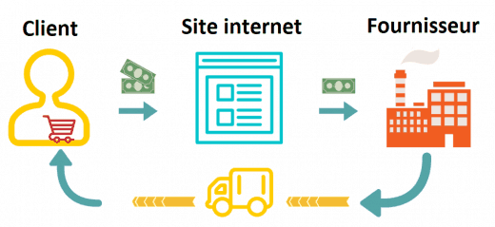
Concevez une nouvelle architecture afin de soutenir le développement de votre entreprise
Contrat d’Architecture avec les Fonctions Développement et Design

Slide 16
Concevez une nouvelle architecture afin de soutenir le développement de votre entreprise
Domaine utilisateur :
Inscription
Authentification
Les informations d'authentification utilisateur sont stockées dans un magasin de données partagé
En utilisant des jetons côté client, l'utilisateur est authentifié et un jeton est créé côté client
Pour l'utilisation de jetons côté client on peut utiliser JSON Web Tokens (JWT)
Contrat d’Architecture avec les Fonctions Développement et Design
Développement de l’architecture

Slide 17
Concevez une nouvelle architecture afin de soutenir le développement de votre entreprise
La transition de l’application monolithique actuelle vers une architecture de type micro-service
Hétérogénéité Technologique
utiliser différentes technologies à l'intérieur de chacun de micro-service.
Résilience
Si l'un des composants d'un système échoue, le reste du système peut continuer à fonctionner
Facilité de Déploiement
Avec les micro-services, nous pouvons apporter une modification à un service unique et le déployer indépendamment le reste du système.
Contrat d’Architecture avec les Fonctions Développement et Design
Choix technologique

Slide 18
Concevez une nouvelle architecture afin de soutenir le développement de votre entreprise
Inconvénients
Problème de mise à jour des bases de données
Chaque micro-service aura été testé individuellement au préalable, mais ensuite, il faudra bien les tester tous ensemble, de façon automatisée de préférence.
Changements compliqués à cause des éventuelles dépendances entre les micro-services
Contrat d’Architecture avec les Fonctions Développement et Design
Choix technologique

Slide 19
Concevez une nouvelle architecture afin de soutenir le développement de votre entreprise
Processus d'approvisionnement: acquisition d'équipements et de services etc.
Tarification: identification de nouveaux producteurs locaux potentiels, renouvèlement des contrats existants et signature de nouveaux contrats avec des producteurs
Inventaire : Un nouvel ajout d'inventaire est créé pour chaque nouveau produit
Stockage: Chaque producteur met à jour les données sur les quantités de produits qu'il a en stock disponibles à la vente.
Service Clients: les clients recherchent des produits en ligne, les commandes sont rassemblées et les vendeurs répondent aux besoins des clients.
Livraison des commandes: Les services de transport des producteurs ou d'un prestataire livrent les commandes.
Contrat d’Architecture avec les Fonctions Développement et Design
Principales étapes du processus métier

Slide 20
Concevez une nouvelle architecture afin de soutenir le développement de votre entreprise
4 grandes étapes :
L'étude : Réflexion sur l'objectif du projet, ses cibles, sa rentabilité etc.
La conception :
Définition de la navigation et de l'ergonomie du site
Choix du type d'hébergement
Le développement :
Intégration
Test
Mise en ligne
L'accompagnement :
Lancement du site, référencement, publicité, inscription dans des annuaires, tout ce qui peut faire connaître le site
Contrat d’Architecture avec les Fonctions Développement et Design
Plan de travail commun priorisé

Slide 21
Concevez une nouvelle architecture afin de soutenir le développement de votre entreprise
Contrat d’Architecture avec les Fonctions Développement et Design
Risques et facteurs de réduction
Type | Description du risque | Actions préventives
Ressources humaines | Les compétences de l'équipe sont insuffisantes | Structuration de l'équipe Formation, entraide, motivation
Ressources humaines | Absence de motivation des équipes | Redistribution des rôles Responsabilisation
Planification | Les prévisions sont optimistes, les ressources et les budgets sont sous-estimés | Remise en cause des demandes Développement incrémental

Slide 22
Concevez une nouvelle architecture afin de soutenir le développement de votre entreprise
L'érosion logicielle
l'écart entre l'architecture prévue et son implémentation finale
Résolutions
Minimiser
Prévenir
Réparer
Contrat d’Architecture avec les Utilisateurs Business
Conditions requises pour la conformité

